Slide 1

Vistas en Oracle
Dinámicas y estáticas
Notas de cmorenoruiz@educa.madrid.org

Slide 2
Vistas
A view is a logical representation of another table or combination of tables. A view derives its data from the tables on which it is based.
Tipo de vista | Característica
Estáticas: USER/ALL/DBA | Solo cambian al modificar una tabla de la BD, al conceder un privilegio… eventos transaccionales. USER y ALL accesibles para todos los usuarios, DBA solo para el administrador.
Dinámicas: vistas V$ y GV$ | Constantemente actualizadas por Oracle y reflejan la situación actual de la instancia y de la base de datos.
Las vistas USER contienen información sobre el propio usuario, las vistas ALL contienen toda la información a las que el propio usuario tiene acceso y las DBA contienen metadatos describiendo todos los objetos de la base de datos (sin importar el propietario de los objetos o de los privilegios).

Slide 3
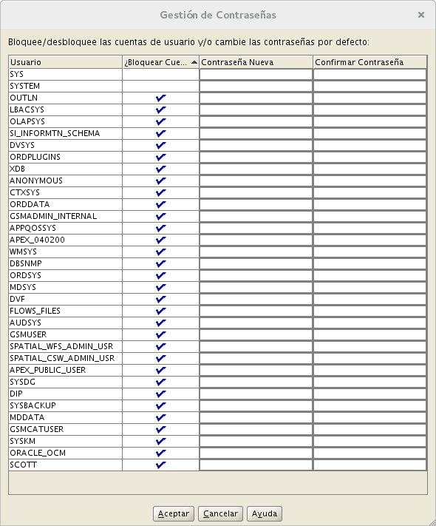
Ejemplo de vista estática
select * from all_users
Comparar el resultado de la consulta los usuarios creados al instalar Oracle en CentOS.
Probar la siguiente vista: USER_USERS

Slide 4
¿Qué son las Vistas dinámicas?
Oracle contains a set of underlying views that are maintained by the database server and accessible to the database administrator user SYS. These views are called dynamic performance views because they are continuously updated while a database is open and in use, and their contents relate primarily to performance.
Although these views appear to be regular database tables, they are not. These views provide data on internal disk structures and memory structures. You can select from these views, but you can never update or alter them.
Consultar columnas de las vistas con“desc”
Fuente Manual 10: https://docs.oracle.com/cd/B19306_01/server.102/b14237/dynviews_1.htm#REFRN003

Slide 5
Tipos de archivos en Oracle
Archivos de datos, de usuario y del sistema, necesitan guardarse en tablespaces. (dbf)
Redo Log (registro de todas las transacciones) (log)
Archivos de control (ctl)

Slide 6
Tipos de archivos | Vista
De Datos (dbf) undo, system y users | v$datafile
Temporales (tmp) | v$tempfile
Rehacer o Redo Log (log) | v$logfile, v$log
De control. Estructura física de la BD | v$controlfile
De Log | v$diag_info
Información de la BD | v$database

Slide 7
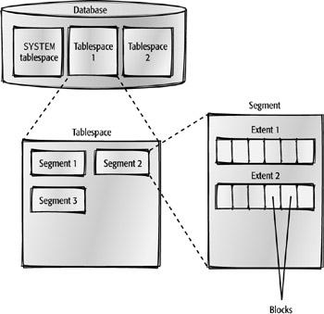
Estructuras de almacenamiento
Oracle organiza sus ficheros en espacios de tablas o tablespace.

Slide 8
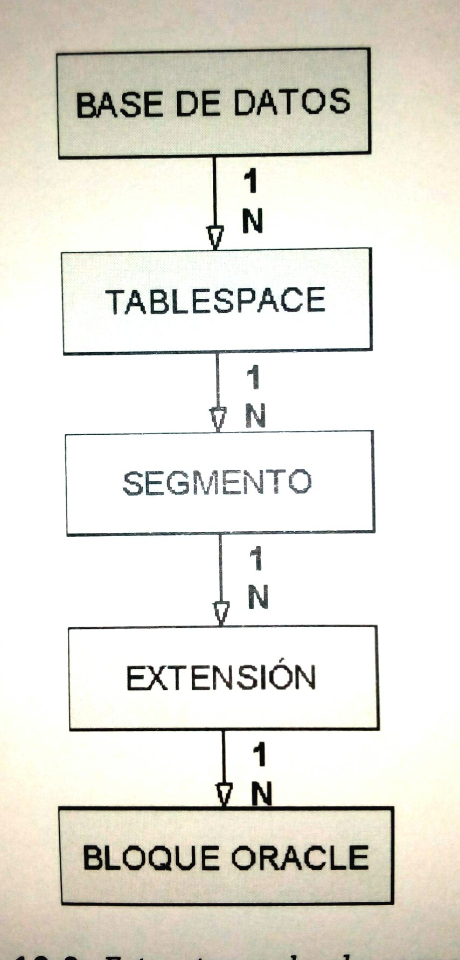
Estructuras de almacenamiento
Un archivo solo puede pertenecer a un tablespace.
Los segmentos son el espacio que ocupan los objetos de la base de datos.
Por ejemplo una tabla, ocupará como mínimo un segmento. Los segmentos se ubican en los archivos de datos.

Slide 9
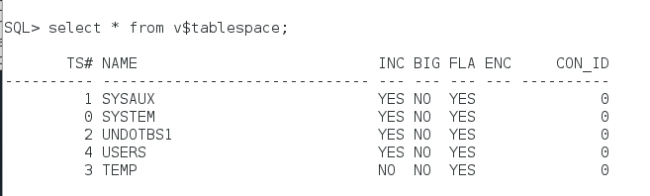
v$tablespace
Las tablespaces mostradas en la consulta se crean por defecto al instalar Oracle.
SYSTEM (todo lo que necesita para gestionarse a sí mismo) Y SYSAUX para descargar de trabajo a SYSTEM
UNDOTBS1 (información necesaria para deshacer)
USERS (información personal de los usuarios),
TEMP

Slide 10
Vistas para consultar almacenamiento
Vistas | Descripción
 | Información de los espacios de tablas
 | Información acerca de los segmentos. Por ejemplo: select distinct segment_type from dba_segments; select distinct owner from dba_segments; select segment_name from dba_segments where owner='SCOTT';
DBA_EXTENTS | Información acerca de las extensiones. Por ejemplo: select TABLESPACE_NAME, BLOCKS, BYTES from DBA_EXTENTS where owner='SCOTT' AND segment_name='EMP';

Slide 11
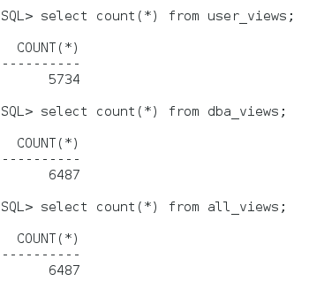
Consultar vistas disponibles
ALL_VIEWS describes all views accessible to the current user.
DBA_VIEWS describes all views in the database.
USER_VIEWS describes all views in the database that are owned by the current user.
Probar “desc” para las tres vistas.

